Slide 1
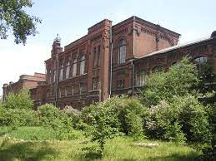
ГБПОУ «Иркутский техникум машиностроения им. Н.П. Трапезникова»
«СПО – ТЕРРИТОРИЯ БЕЗ НАРКОТИКОВ»
»

Slide 2
Среда, в которой мы живем, характеризуется достаточно высокой степенью социальной нестабильности. Неуверенность в завтрашнем дне, неспособность обучающихся активно справляться с жизненными трудностями - вот те предпосылки, которые обеспечивают вовлечение молодых людей в наркоманию и алкоголизм. Таким образом, необходимо предложить молодым людям альтернативный образ жизни, наполненный творчеством.
Поэтому в ГБПОУ «Иркутский техникум машиностроения им. Н.П. Трапезникова» организует и осуществляет действенную профилактику среди студентов. Важно научить обучающихся уверенно, осознанно ответить «Нет!» на предложение попробовать наркотики.
В работе специалисты техникума применяют комплексную профилактическую программу «СПО – территория без наркотиков», которая создана для эффективной и постоянно действующей системы наблюдения, контроля за ситуацией по употреблению наркотиков среди студентов.
Администрация и педагогический состав техникума придает большое внимание профилактике наркотических веществ. Проводятся тренинги, лекции, классные часы, лектории, дискуссии, деловые игры, приглашаются квалифицированные сотрудники по борьбе с наркоманией.

Slide 3
Цели и задачи
Цель:
снижение рисков возможного употребления обучающимися психоактивных веществ.
Задачи:
выявить исходный уровень информированности подростков об опасности употребления психоактивных веществ;
сформировать у обучающихся отрицательное отношение к употреблению психоактивных веществ;
расширить представления подростков о замещении употребления психоактивных веществ созидательной деятельностью;
помочь обучающимся в формировании навыков проявления силы воли и принятия собственных решений;
проверить уровень усвоения информации

Slide 4
Мероприятия проводимые в ГБПОУ ИТМ 2022/2023 УЧ. ГОДА
Открытие Недели. «Независимое детство» В рамках проведения Недели для родителей/законных представителей ГКУ «ЦПРК» организовано проведение родительского собрания (в формате онлайн): «Кто виноват? Что делать?
Тренинг «Умей сказать наркотикам «Нет»»
«Здоровье-потребность или возможность?»
Просмотр фильма о вреде наркотиков «Наркотики секреты манипуляции»
Тренинг «Как не стать жертвой преступления»
Проведение профилактических рейдов «Подросток».
Лекторий «Подросток и закон»
Конкурс плакатов:
- «Мы за здоровый образ жизни»
- «Мы выбираем жизнь!»

Slide 5
Мероприятия проводимые в ГБПОУ ИТМ 2022/2023 УЧ. ГОДА
Беседы:
«Правонарушения и ответственность за них»
«Уголовная ответственность несовершеннолетних»
Цикл бесед о вреде наркотиков «Ты попал в беду»
Квест «Баланс положительных и отрицательных сторон курения»
Неделя пропаганды знаний о здоровом образе жизни.
«За здоровый образ жизни» просмотр видеофильмов по плану
социального педагога
Проведение тематических классных часов:
«День против курения»;
«Здоровье - это жизнь»;
«Личность и алкоголь»;
«Мифы и реальность»

Slide 6

Мероприятия проводимые в ГБПОУ ИТМ 2022/2023 УЧ. ГОДА
Открытие Недели. «Независимое детство»
http://гбпоуитм.рф/news_page/nezavisimoe_detstvo/

Slide 7
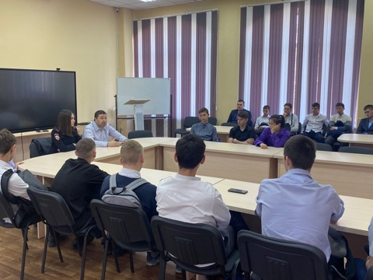
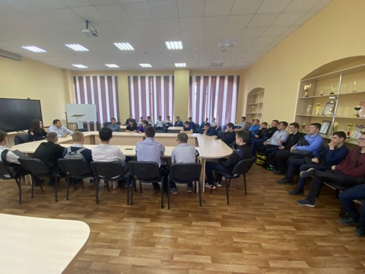
Мероприятия ПРОВОДИМЫЕ В ГБПОУ ИТМ с приглашением специалистов
Управление по контролю за оборотом наркотиков ГУ МВД России по Иркутской области
Лекция подготовлена и проведена: Волокитин В.О. сотрудник отдела по контролю за оборотом наркотиков; Безотечество К.В. сотрудник ПДН ОП-6.
Тема лекции: «О распространении и употреблении наркотических средств среди подростков» и «Профилактика преступлений и правонарушений среди подростков».
Цель лекции:
Предупреждение правонарушений и антиобщественных действий со стороны обучающихся техникума. Воспитание у подростков негативного отношения к наркотикам, стремление вести здоровый образ жизни.

Slide 8
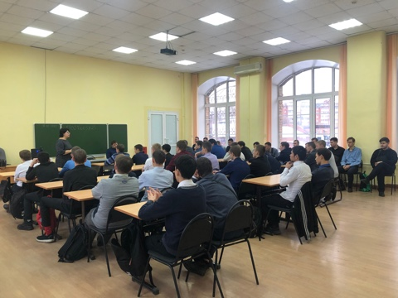
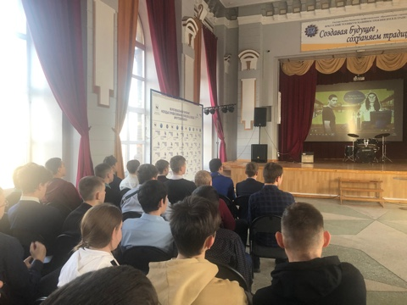
Мероприятия ПРОВОДИМЫЕ В ГБПОУ ИТМ с приглашением специалистов
Управление по контролю за оборотом наркотиков ГУ МВД России по Иркутской области
Лекция подготовлена и проведена: Матюшенко Т.П. майор полиции
Тема лекции: «О распространении и употреблении наркотических средств среди подростков» и «Профилактика преступлений и правонарушений среди подростков»
Цель лекции:
Предупреждение правонарушений и антиобщественных действий со стороны обучающихся техникума. Воспитание у подростков негативного отношения к наркотикам, стремление вести здоровый образ жизни.

Slide 9
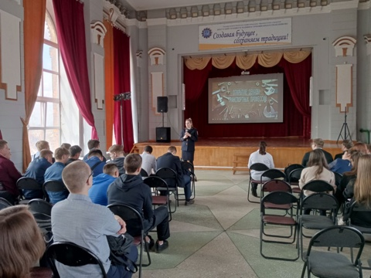
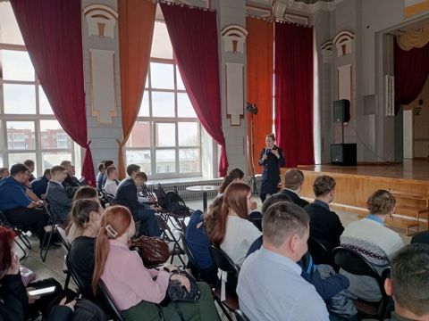
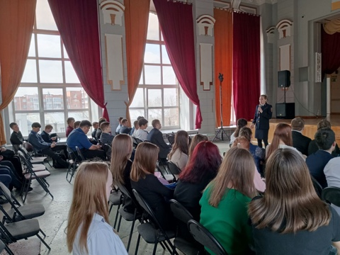
Мероприятия ПРОВОДИМЫЕ В ГБПОУ ИТМ с приглашением специалистов
БДД ОГИБДД МУ МВД
Волокитин В.О. сотрудник отдела по контролю за оборотом наркотиков;
Казанцева Н.С. Старший инспектор по пропаганде ОГБИДД

Slide 10
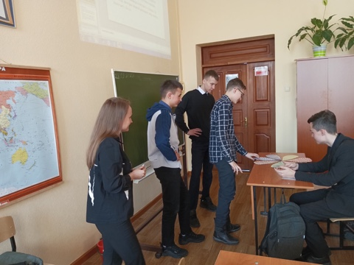
Тренинг «Умей сказать наркотикам «Нет»»
«1 марта - Международный день борьбы с наркоманией, наркобизнесом и наркомафией» Генеральная Ассамблея ООН в 1987 г. провозгласила этот день Международным днем борьбы с наркоманией и незаконным оборотом наркотиков, определив тем самым всю важность проблемы и проявив свою решимость расширять международное сотрудничество для достижения цели – мирового сообщества, свободного от наркомании.
»

Slide 11
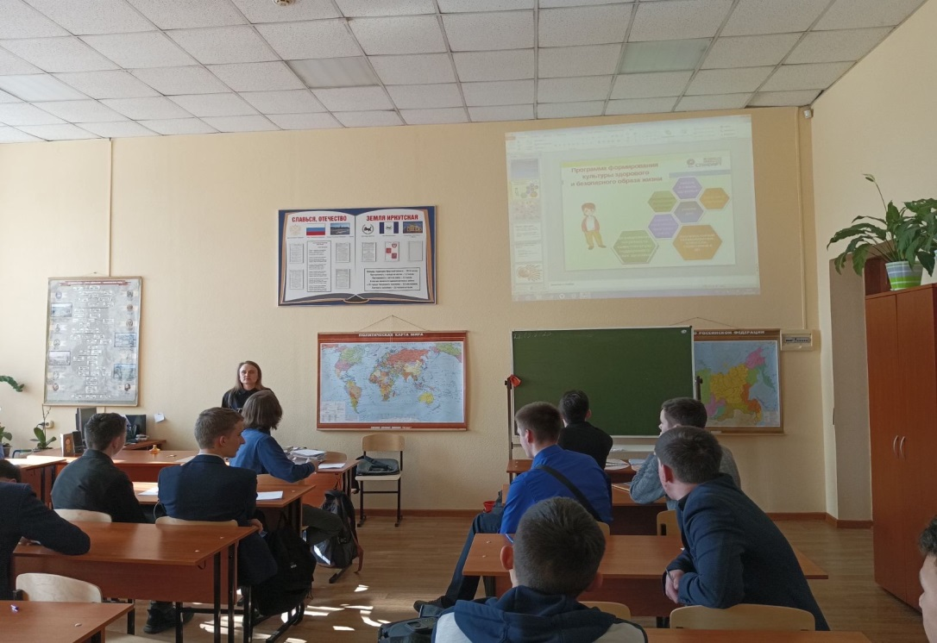
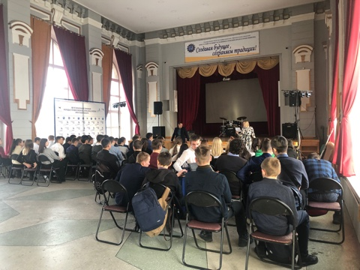
Тренинг «Уголовная ответственность несовершеннолетних»

Slide 12
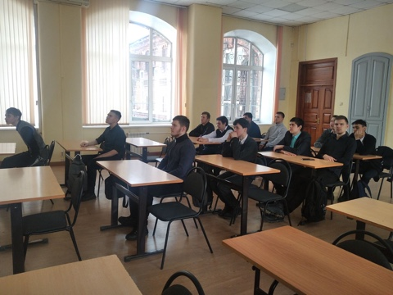

Лекция «Здоровье-потребность или возможность?»

Slide 13
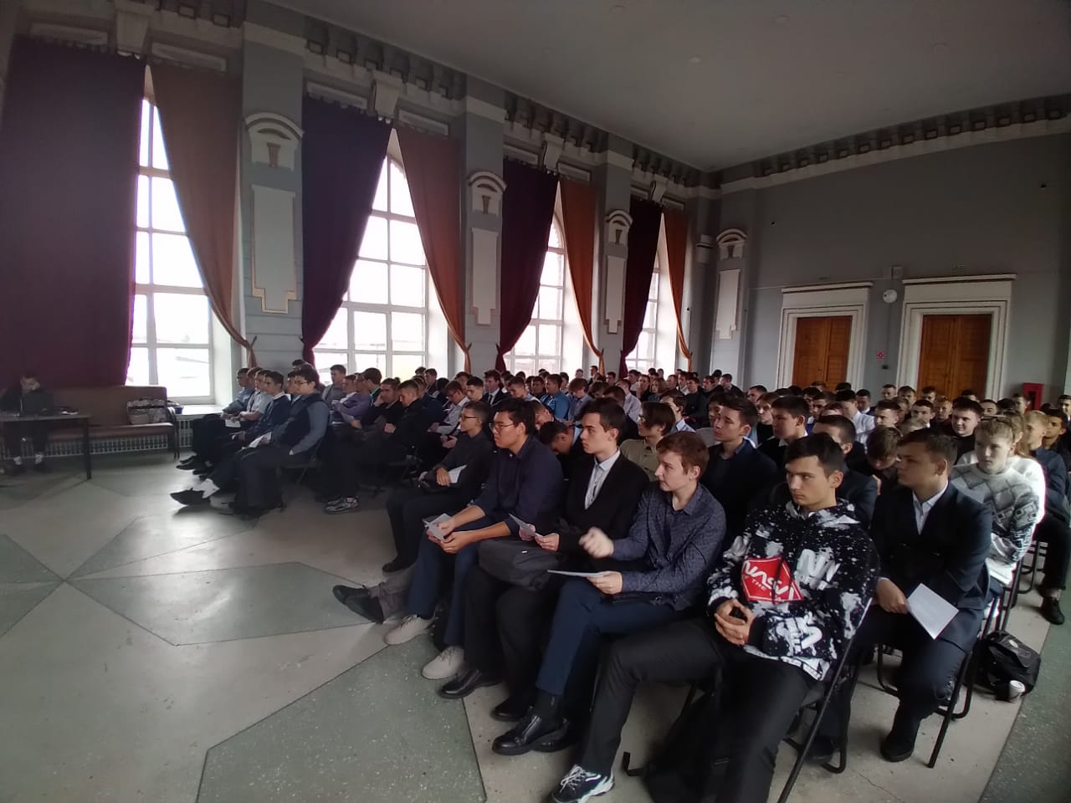
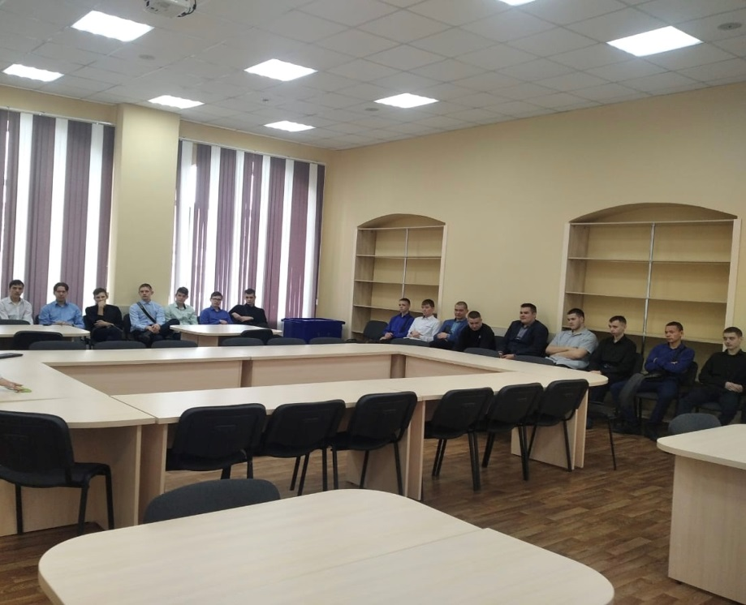
Просмотр фильма о вреде наркотиков «Наркотики секреты манипуляции»

Slide 14
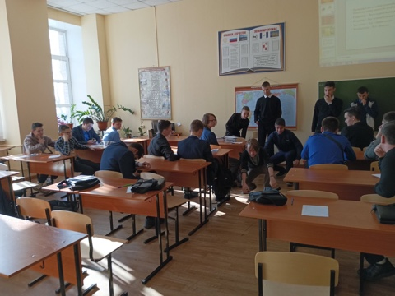
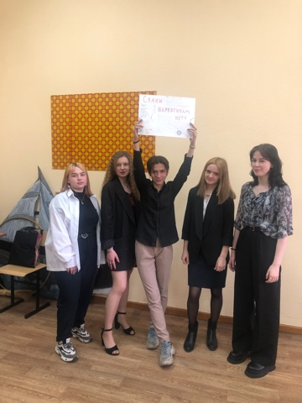
Тренинг «Как не стать жертвой преступления»

Slide 15
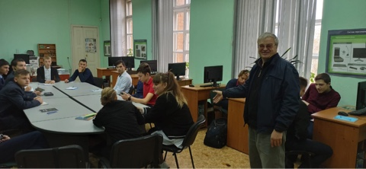
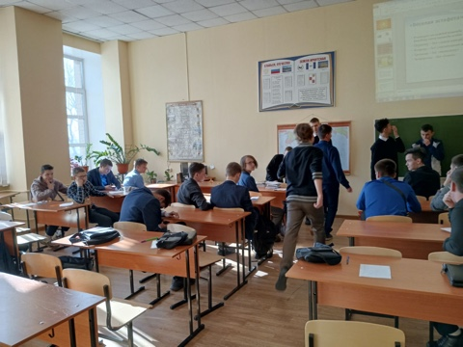
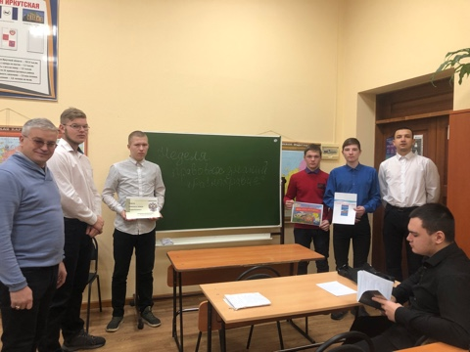
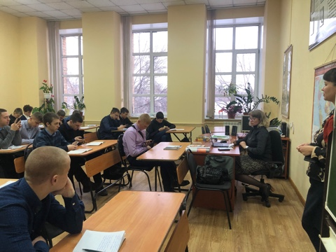
Проведение тематических классных часов:
«День против курения»
«Здоровье - это жизнь»
«Личность и алкоголь»

Slide 16
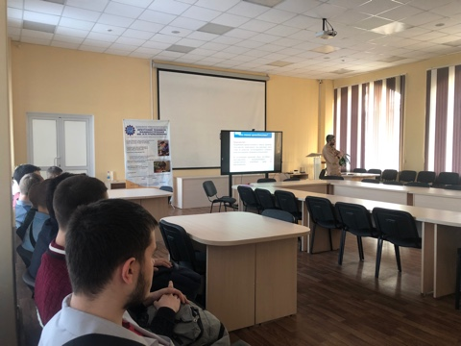
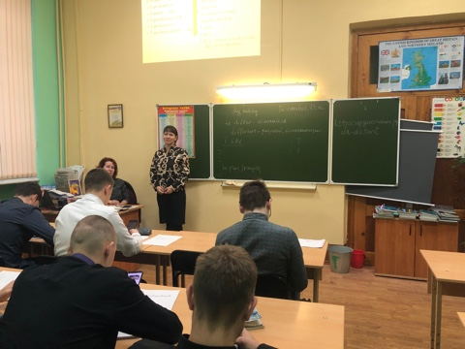
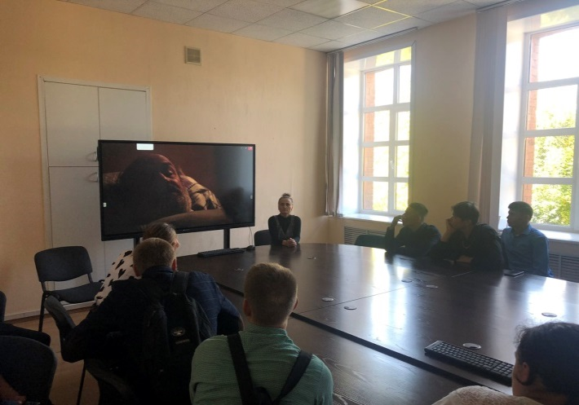
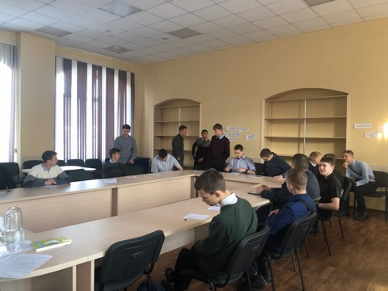
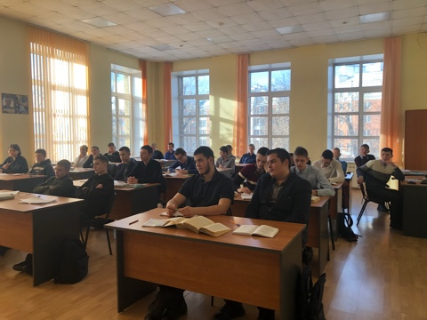
Цикл бесед о вреде наркотиков
«Мы за здоровый образ жизни»
«Мы выбираем жизнь!»
«Ты попал в беду»

Slide 17
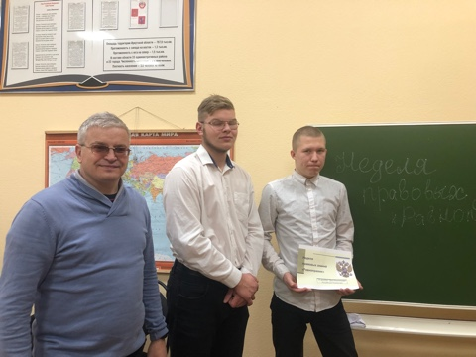
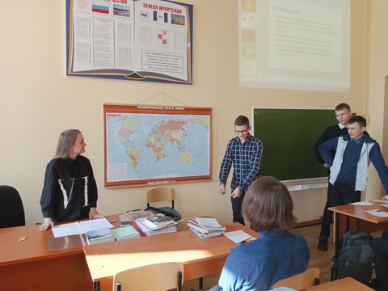
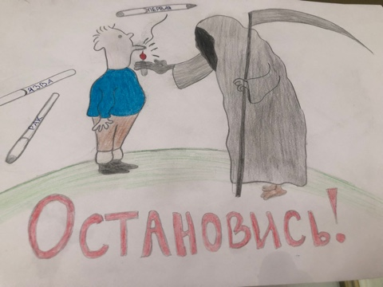
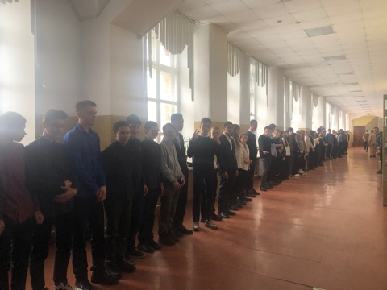
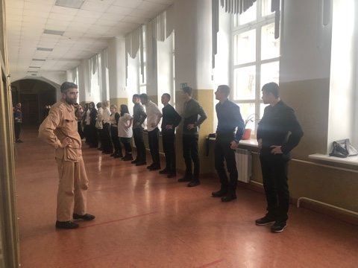
Проведение профилактических рейдов «Подросток».
Лекторий «Подросток и закон»
Конкурс плакатов

Slide 18

Спасибо за внимание!

